Slide 2
Partie 2
L’offre et la demande : le fonctionnement des marchés
4
Les forces du marché :
l’offre et la demande

Slide 3
Introduction
4
  Dans ce chapitre, nous présenterons la théorie de l’offre et de la demande.
  Nous étudierons les comportements des acheteurs et des vendeurs ainsi que leurs interactions.
  Nous verrons comment le jeu de l’offre et de la demande détermine les prix dans une économie de marché et comment ces prix assurent l’allocation des ressources rares de l’économie.

Slide 4
Les marchés et la concurrence
  Lorsqu’il parle d’offre et de demande, l’économiste fait référence au comportement des agents et à leur interdépendance sur les marchés.
  Avant d’aborder le comportement des acheteurs et des vendeurs, approfondissons notre connaissance des notions de « marché » et de « concurrence ».

Slide 5
Les marchés et la concurrence (suite)
Qu’est-ce qu’un marché ?
  Un marché se compose de vendeurs et d’acheteurs pour un certain type de biens ou de services.
  En tant que groupe, les acheteurs déterminent la demande d’un produit, tandis que les vendeurs en déterminent l’offre.

Slide 6
Les marchés et la concurrence (suite)
Qu’est-ce que la concurrence ?
  Marché concurrentiel : Marché sur lequel les acheteurs et les vendeurs sont trop nombreux pour que l’un d’entre eux puisse influer sur le prix du marché.
  Dans ce chapitre, nous partons de l’hypothèse selon laquelle les marchés sont parfaitement concurrentiels.
  Dans un marché parfaitement concurrentiel, les acheteurs et les vendeurs doivent accepter le prix du marché et sont alors qualifiés de « preneurs de prix ».

Slide 7
La demande
La courbe de demande : la relation entre le prix et la quantité demandée
  Quantité demandée : Quantité d’un bien (ou d’un service) que les acheteurs désirent acheter à un prix donné.
  Loi de la demande : Toutes choses étant égales par ailleurs, la quantité demandée d’un bien diminue quand le prix du bien augmente.

Slide 8
La demande (suite)
La courbe de demande : la relation entre le prix et la quantité demandée (suite)
  Barème de demande : Tableau indiquant la relation entre le prix d’un bien et la quantité demandée, toutes les autres variables étant tenues constantes.
  Courbe de demande : Courbe qui montre la relation entre le prix d’un bien et la quantité demandée.

Slide 9
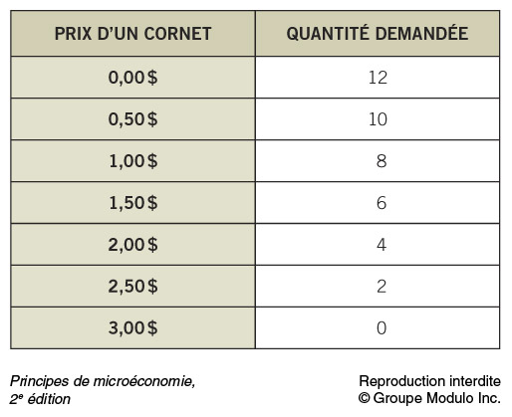
Figure 4.1 : Le barème et la courbe de demande d’Hélène

Slide 10
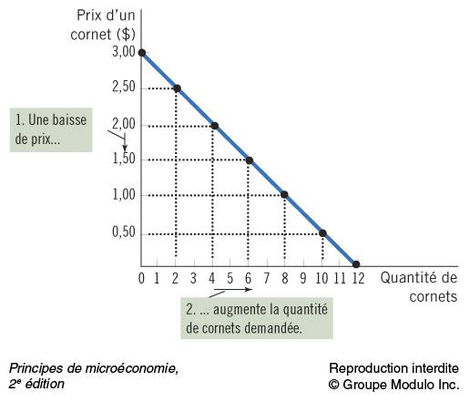
Figure 4.1 : Le barème et la courbe de demande d’Hélène (suite)

Slide 11
La demande (suite)
La demande de marché et la demande individuelle
  La demande de marché est la somme des demandes individuelles pour un bien ou un service particuliers.

Slide 12
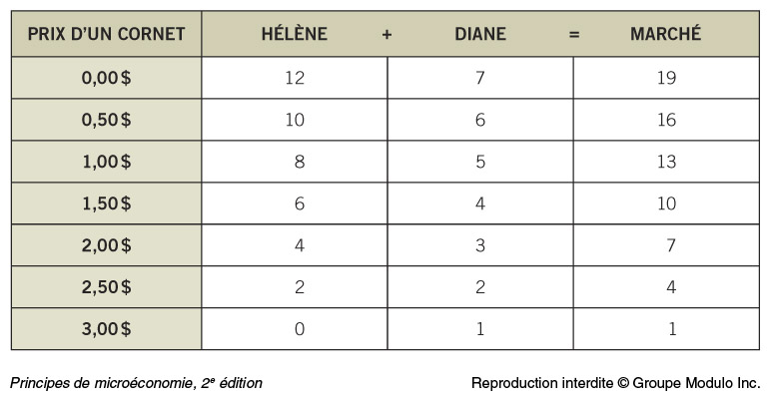
Figure 4.2 : La demande de marché en tant que somme des demandes individuelles

Slide 13
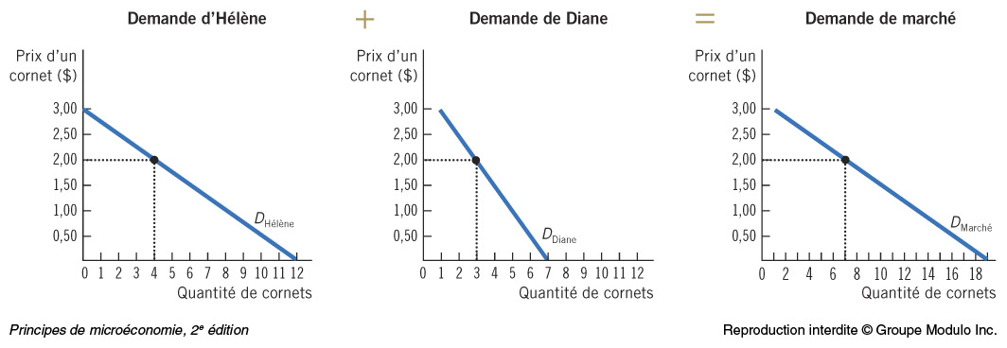
Figure 4.2 : La demande de marché en tant que somme des demandes individuelles (suite)

Slide 14
La demande (suite)
Les déplacements de la courbe de demande
  La courbe de demande de crème glacée indique la quantité que les consommateurs sont disposés à acheter pour chaque niveau de prix, les autres variables étant tenues constantes.
  Chaque fois qu’un facteur déterminant la demande varie, à l’exception du prix du bien, la courbe de demande se déplace.

Slide 15
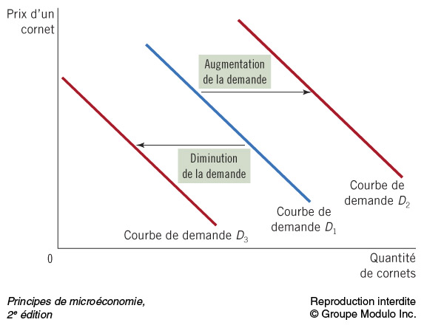
Figure 4.3 : Les déplacements de la courbe de demande

Slide 16
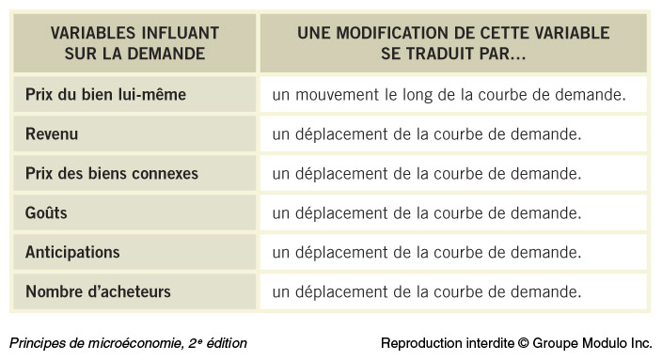
Tableau 4.1 :
Les déterminants de la demande

Slide 17
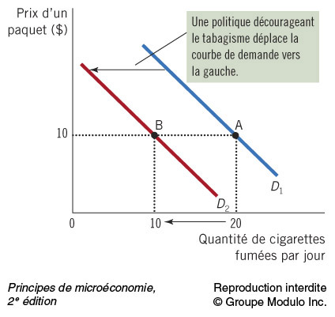
Figure 4.4 : Les déplacements de la courbe de demande et les mouvements le long de la courbe de demande
Déplacement de la courbe de demande

Slide 18
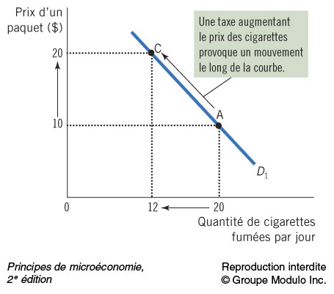
Figure 4.4 : Les déplacements de la courbe de demande et les mouvements le long de la courbe de demande (suite)
b) Mouvement le long de la courbe de demande

Slide 19
L’offre
La courbe d’offre : la relation entre le prix et la quantité offerte
  Quantité offerte : Quantité d’un bien (ou d’un service) que les vendeurs désirent vendre à un prix donné.
  Loi de l’offre : Toutes choses étant égales par ailleurs, la quantité offerte d’un bien augmente quand le prix du bien augmente.

Slide 20
L’offre (suite)
La courbe d’offre : la relation entre le prix et la quantité offerte (suite)
  Barème d’offre : Tableau indiquant la relation entre le prix d’un bien et la quantité offerte, toutes les autres variables étant tenues constantes.
  Courbe d’offre : Courbe qui montre la relation entre le prix d’un bien et la quantité offerte.

Slide 21
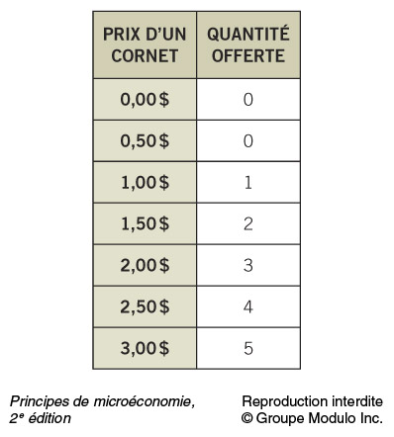
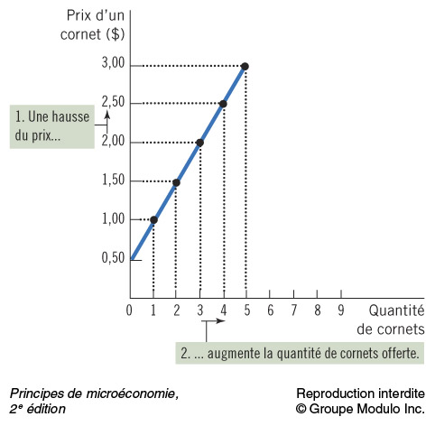
Figure 4.5 :
Le barème et la courbe d’offre de Jean

Slide 22
L’offre (suite)
L’offre de marché et l’offre individuelle
  L’offre de marché équivaut à la somme des offres de tous les vendeurs pour tout niveau de prix.

Slide 23
L’offre (suite)
Les déplacements de la courbe d’offre
  La courbe d’offre de crème glacée indique la quantité que les offreurs sont disposés à vendre pour chaque niveau de prix, les autres variables étant tenues constantes.
  Chaque fois que l’un des déterminants de l’offre change, à l’exception du prix du bien, la courbe d’offre se déplace.

Slide 24
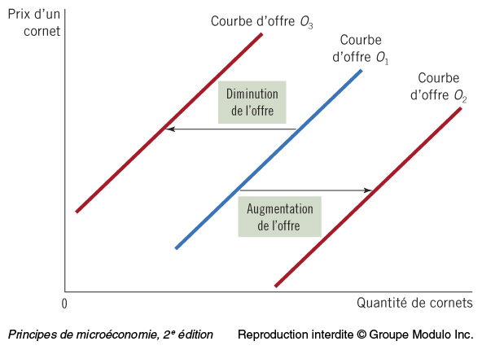
Figure 4.7 :
Les déplacements de la courbe d’offre

Slide 25
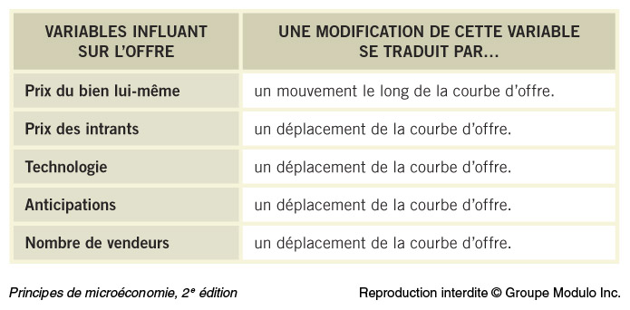
Tableau 4.2 :
Les déterminants de l’offre

Slide 26
L’offre et la demande
L’équilibre
  Équilibre de marché : Situation dans laquelle la quantité offerte est égale à la quantité demandée.
  Prix d’équilibre : Prix qui assure l’égalité de la quantité offerte et de la quantité demandée.
  Quantité d’équilibre : Quantité offerte et quantité demandée au prix d’équilibre.

Slide 27
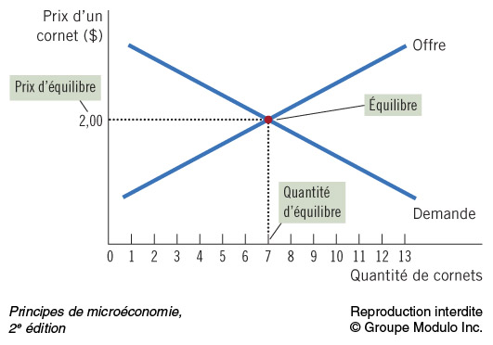
Figure 4.8 :
L’équilibre de l’offre et de la demande

Slide 28
L’offre et la demande (suite)
L’équilibre (suite)
  Observons ce qui se produit lorsque le prix de marché ne correspond pas au prix d’équilibre.
  Surplus : Situation où la quantité offerte est supérieure à la quantité demandée.
  Pénurie : Situation où la quantité demandée est supérieure à la quantité offerte.

Slide 29
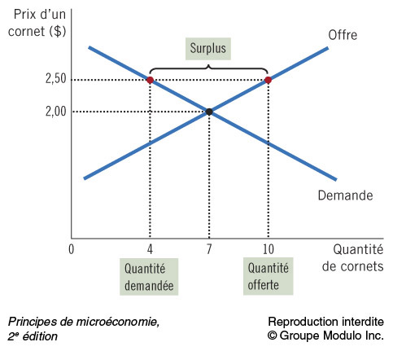
Figure 4.9 :
Des marchés en déséquilibre
a) Offre excédentaire

Slide 30
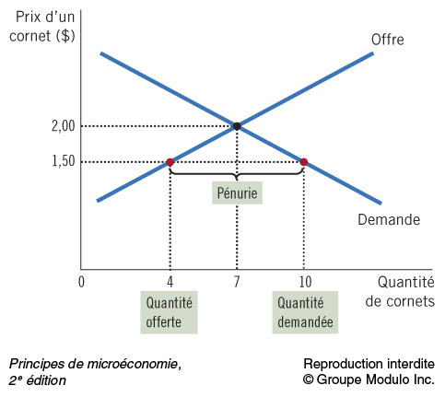
Figure 4.9 :
Des marchés en déséquilibre (suite)
b) Demande excédentaire

Slide 31
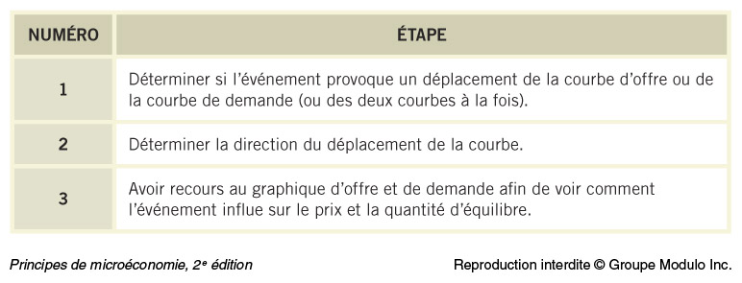
Tableau 4.3 : L’analyse des modifications de l’équilibre en trois étapes

Slide 32
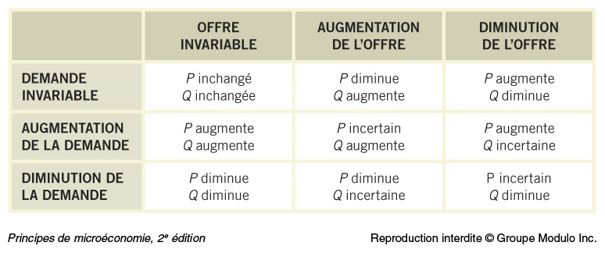
Tableau 4.4 : Le déplacement de l’offre et de la demande et les conséquences sur le prix et la quantité d’équilibre

Slide 33
ANNEXE : Les mathématiques de l’équilibre de marché
  L’équation générale d’une courbe de demande linéaire est :
  Q_{D} = a − bP
  Exemple :
  Q_{D} = 20 − 2P

Slide 34
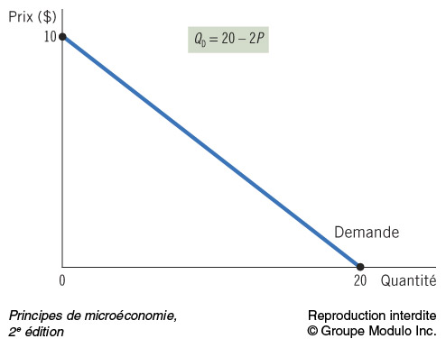
Figure 4A.1 :
La courbe de demande linéaire

Slide 35
ANNEXE : Les mathématiques de l’équilibre de marché (suite)
  L’équation générale d’une courbe d’offre linéaire est :
  Q_{O} = c + dP
  Exemple :
  Q_{O} = −10 + 4P

Slide 36
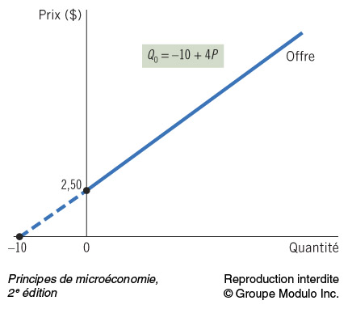
Figure 4A.2 :
La courbe d’offre linéaire

Slide 37
ANNEXE : Les mathématiques de l’équilibre de marché (suite)
  Q_{D} = Q_{O}
  20 − 2P = −10 + 4P
  30 = 6P
  Q_{D} = 20 − 2(5) = 10
  Q_{O} = −10 + 4(5) = 10

Slide 38
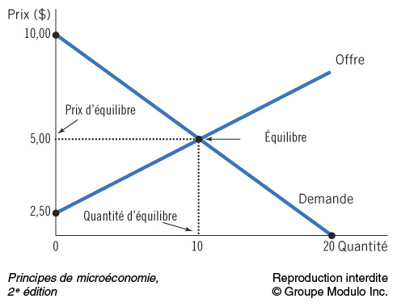
Figure 4A.3 :
L’équilibre du marché

